Slide 1
Chapitre IV Optimisation de requêtes
Université ASSane Seck de ziguinchor UFR des sciences et technologies département d’informatique
Master 1 Informatique
Génie logiciel – Réseaux & systèmes
Année académique 2023 – 2024
Premier semestre
DR Serigne diagne

Slide 2
Plan du cours
Introduction
Arbre algébrique
Définition
Représentation des opérations de l’algèbre relationnelle
Optimisation de requêtes
Restructuration algébrique
Heuristiques d’optimisation
La notion d’index
Définition
Représentation et utilisation d’un index
Type d’index
Création et suppression d’index
Utilisation des Index par la gauche
Plan d’exécution
Exercice d’application

Slide 3
Introduction
Les SGBD relationnels utilisent le langage SQL :
non procédural ;
opérations ensemblistes ;
L’utilisateur :
décrit les données à visualiser ;
ne donne pas les algorithmes d’accès à ces données ;
L’optimiseur :
construit des algorithmes d’accès aux données ;
diminue les temps de réponse.

Slide 4
Introduction
L’optimisation consiste à :
déterminer l’ensemble des algorithmes d’accès concernant une requête : plans d’exécution ;
utiliser le plus optimal pour exécuter la requête ;
L’optimiseur transforme une requête écrite en SQL en plan d’exécution ;
Une séquence d’opérations de bas niveau réalisant efficacement l’accès aux données ;
Un plan d’exécution dépend :
du schéma interne de la base de données ;
de ses d’index ;
de la taille des données.

Slide 5
Introduction
L’exécution d’une requête SQL par un SGBD suit les étapes suivantes :
Analyse syntaxique : contrôle de la syntaxique et traduction en opérations algébriques ;
Contrôle de l’accès aux données : Vérification des droits d’accès ;
Optimisation : choix du meilleur plan d’exécution ;
Exécution : Compilation et exécution du plan choisi.

Slide 6
Introduction
Optimiser une requête consiste à :
chercher le plan d’exécution optimal ;
minimiser le coût d’exécution en ressources (CPU, RAM) ;
diminuer la durée d’exécution (temps d’attente) ;
Le système :
construit tous les arbres algébriques possibles pour la requête ;
évalue leur coût ;
choisit celui qui a le plus petit coût d’exécution.

Slide 7
I. Arbre Algébrique
I. 1. Définition
C’est la représentation graphique sous forme d’arbre d’une requête dans laquelle :
les feuilles représentent les relations ;
les nœuds intermédiaires représentent les opérateurs algébriques ;
le nœud racine représente le résultat de la requête ;
les arcs représentent les flux de données entre les opérations ;
les tris sont représentés par des rectangles contenant les attributs sur lesquels ils portent ;
les agrégats sont représentés par un rectangle contenant les attributs de la clause Group By et d’un autre rectangle contenant les attributs résultats calculés.

Slide 8


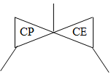
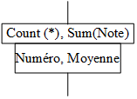






I. Arbre Algébrique
I. 2. Représentation des opérations de l’algèbre relationnelle
Projection |  | Sélection |  |  |  | Jointure naturelle
Tri |  |  |  | Agrégats
Union | Intersection |  | Différence |  | Produit cartésien |  | Division

Slide 9
II. Optimisation d’arbres algébriques
II. 1. Restructuration algébrique
Pour optimiser une requête on la réécrit pour obtenir une requête équivalente en utilisant :
la commutativité et l’associativité de la jointure naturelle : elles permettent de changer l’ordre des jointures pour :
minimiser la taille des données à parcourir ;
Diminuer le nombre de comparaisons de valeurs à faire ;

Slide 10
II. Optimisation d’arbres algébriques
II. 1. Restructuration algébrique
le regroupement des sélections : il permet d’effectuer plusieurs sélections en un seul parcours de la table au lieu d’une sélection par parcours ;
la commutativité entre sélection et jointure : elle permet d’effectuer les sélections avant les jointures ;
la descente des projections en veillant à conserver les attributs qui seront affichées ou utilisés dans des conditions.

Slide 11
II. Optimisation d’arbres algébriques
II. 2. Heuristiques d’optimisation
L’ordonnancement des opérations se fait ensuite comme suit :
on fait descendre les opérations réductrices (projection, sélection) le maximum possible vers les feuilles ;
on retarde le plus possible les jointures et les produits cartésien ;
on exécute d’abord à chaque fois que possible les jointures qui font appel aux relations les moins volumineuses.

Slide 12
III. La notion d’index
Introduction
Soit la requête : Select * From Resultat Where Moyenne >= 10 ;
Pour récupérer toutes les lignes répondant à la clause Moyenne >= 10, le système va balayer toute la table ;
S’il y a plusieurs centaines de lignes dans la table, le temps d’exécution sera long ;
Pour éviter le temps de réponse, on peut indexer l’attribut Moyenne.

Slide 13
III. La notion d’index
III. 1. Définition
Un index est une structure de données qui permet d'accélérer les recherches dans une table en associant à une clé d'index (la liste des attributs indexés) l'emplacement physique de l'enregistrement sur le disque ;
Les accès effectués sur un index ne se font donc pas par parcours séquentiel et intégral des enregistrements ;

Slide 14
III. La notion d’index
III. 1. Définition
C’est une structure de données permettant de minimiser les temps de réponse durant les opérations de :
Recherche de données ;
Tri de données ;
Jointure de tables ;
Regroupement de données.

Slide 15
III. La notion d’index
III. 1. Définition
Il faut créer un index sur :
Les attributs utilisés comme critère de jointure ;
Les attributs servant souvent de critères de sélection ;
Sur une table de gros volume.
Il est déconseillé d’indexer un attribut si :
La table contient peu de données ;
Il y a très peu de recherche portant sur cet attribut ;
Il n’y a jamais de tri de la table sur cet attribut.

Slide 16
III. La notion d’index
III. 1. Définition
Remarques :
L’index complète le schéma d’une table ;
La création d’index ralentit les opérations de mise à jour : insertion, modification ;
L’index occupe de l’espace sur le disque et en mémoire ;
La clé primaire est toujours indexée sans doublons ;
Un index sur plusieurs attributs correspond à un index sur un seul attribut avec concaténation des autres attributs.

Slide 17
III. La notion d’index
III. 2. Représentation et utilisation d’un index
Chaque index est représenté par une table contenant une valeur (clé d’index) et le numéro de l’enregistrement associé ;
Les entrées de la table comportent chacune :
une valeur extraite des données ;
Le numéro de l’enregistrement et un pointeur sur son emplacement exacte ;
Pour retrouver un enregistrement, le système utilise l’index pour trouver sa localisation ;

Slide 18
III. La notion d’index
III. 2. Représentation et utilisation d’un index
Une table peut comporter plusieurs index :
un index primaire ;
un/des index secondaire(s) ;
Chaque index est créé sur :
un attribut ;
ou une combinaison de plusieurs attributs ;
Pour chaque table, le système utilise d’abord l’index primaire lors de la recherche d’informations.

Slide 19
III. La notion d’index
III. 3. Type d’Index
Il existe plusieurs types d’index dont le plus utilisé en base de données est le B-Tree (B-arbre ou Arbre B) ;
Cependant, l’index de hachage est aussi utilisé en base de données ;
En entrepôt de données c’est l’index Bitmap et l’index de jointure qui sont les plus utilisés.

Slide 20
III. La notion d’index
III. 3. Type d’Index
Index B-arbre
Un B-arbre d’ordre k ≥ 2 est un arbre tel que :
chaque sommet contient entre k − 1 et 2k − 1 valeurs à l’exception de la racine qui peut contenir de 1 à 2k − 1 valeurs ;
si un sommet contient m valeurs x₁, x₂, . . . , x_{m} telles que :
1 ≤ i ≤ m et 1 ≤ j ≤ m ;
Si i < j, Alors x_{i} ≤ x_{j}
chaque sommet possède entre k et 2k sous-arbres ;
toutes les feuilles ont la même profondeur.

Slide 21
III. La notion d’index
III. 3. Type d’Index
Index B-arbre
Un B-arbre est un arbre équilibré qui stocke les données sous une forme triée ;
Les nœuds parents peuvent posséder plus de deux nœuds enfants contrairement aux arbres binaires de recherche ;
Un B-arbre grandit à partir de la racine alors que les arbres binaires de recherche grandissent à partir des feuilles ;
Il est plus efficace si le nombre de valeurs est important avec plusieurs valeurs distinctes.

Slide 22
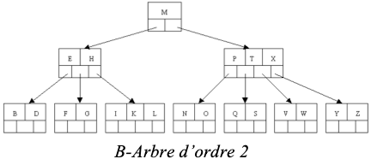

III. La notion d’index
III. 3. Type d’Index
Index B-arbre
Exemple :
B-arbre d’ordre 3

Slide 23
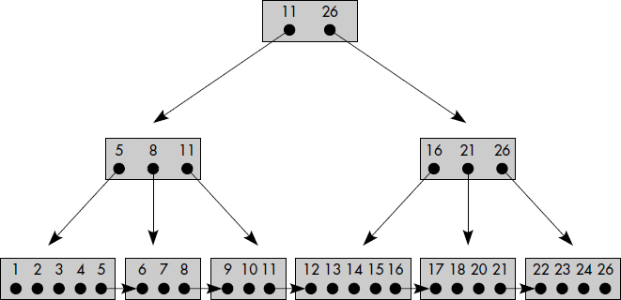
III. La notion d’index
III. 3. Type d’Index
Index B-arbre
Exercice : Un B-arbre d’ordre ?

Slide 24
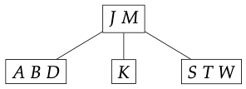
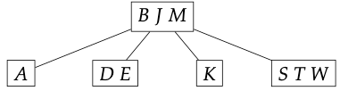
III. La notion d’index
III. 3. Type d’Index
Index B-arbre
Ajout d’une valeur dans un B-Arbre : Soit l’arbre A1 d’ordre 2 suivant
Ajout de la valeur E dans A1
Ajout de la valeur U dans A1 et A2.
A1
A2

Slide 25
III. La notion d’index
III. 3. Type d’Index
Index BITMAP
Un index bitmap considère toutes les valeurs possibles pour un attribut ;
Pour chaque valeur, il stocke un tableau de bits (dit bitmap) avec autant de bits qu'il y a de lignes dans la table ;
Il est très utile pour les colonnes qui ne possèdent que quelques valeurs distinctes.

Slide 26
III. La notion d’index
III. 3. Type d’Index
Index BITMAP
Les index Bitmap sont destinés à l'indexation de colonnes qui :
comportent peu de valeurs distinctes ;
beaucoup d'enregistrements pour chacune de ces valeurs ;
A l'inverse des index B-Tree, les index Bitmap :
ne stockent pas un pointeur vers un enregistrement ;
une valeur est codée sur un bit (vrai ou faux) pour chaque valeur de la colonne indexée (2 bits pour une cardinalité 2, 3 pour une cardinalité 3, etc.) dans un fichier trié sur la clé ;

Slide 27
III. La notion d’index
III. 3. Type d’Index
Index BITMAP
De tels index optimisent la recherche relative à une question du type : "l'enregistrement appartient-il à un sous ensemble du domaine sur l'index ?" ;
Par exemple pour savoir si un enregistrement est de genre "Femme", il suffit de consulter un bit au lieu de comparer des chaînes.

Slide 28
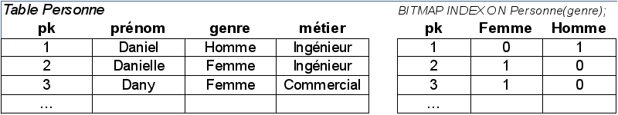
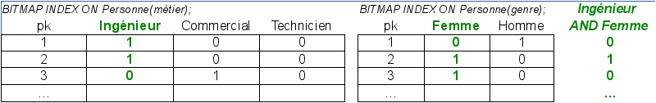
III. La notion d’index
III. 3. Type d’Index
Index BITMAP
Exemple :

Slide 29
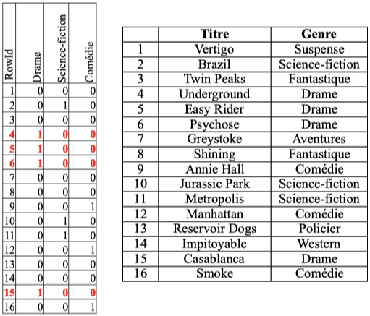
III. La notion d’index
III. 3. Type d’Index
Index BITMAP
Exemple :

Slide 30
III. La notion d’index
III. 4. Création et suppression d’un index
a. Création de l’index sous forme de contrainte de colonne
Create TABLE Nom_Table
( Colonne1 Type Index1,
Colonne2 Type Index2
) ;
Exemple
Create TABLE Bureau
( Numero Char(2) Primary Key,
Telephone Varchar(15) Unique
) ;

Slide 31
La notion d’index
III. 4. Création et suppression d’un index
Remarque : Avec cette méthode :
Les index Primary Key et Unique ne sont pas précédés du mot Clé INDEX ;
Il n’est pas possible de définir des index composites (composés de plusieurs attributs) ;
Il n’est pas possible également de définir un index sur une partie d’un attribut.

Slide 32
La notion d’index
III. 4. Création et suppression d’un index
b. Création de l’index sous forme de contrainte de table
Create TABLE Nom_Table
( Colonne1 Domaine,
Colonne2 Domaine,
Colonne3 Domaine,
Colonne4 Domaine,
Constraint PK_Nom_Table Primary Key (Colonne1),
INDEX Nom_Index (Colonne2 [, Colonne3]),
UNIQUE [INDEX] Nom_Index (Colonne4 [, Colonne3])
) ;

Slide 33
La notion d’index
III. 4. Création et suppression d’un index
Exemple
Create Table Personne
( CNI char(12),
Nom varchar(15),
Prenom varchar(25),
DateNaiss Date,
Telephone char(12),
Constraint PK_Personne Primary Key (CNI),
Index Ind_Pers_1 (Nom, Prenom, DateNaiss),
Unique Index UQ_Tel (Telephone)
) ;

Slide 34
La notion d’index
III. 4. Création et suppression d’un index
Avec la syntaxe Alter Table
Alter TABLE Nom_Table Add [BITMAP] INDEX [Nom_Index] (Colonne1 [, Colonne2, …]) ;
Alter TABLE Nom_Table Add UNIQUE [Nom_Index] (Colonne1 [, Colonne2, …]) ;
Alter TABLE Nom_Table Add FULLTEXT [Nom_Index] (Colonne1 [, Colonne2, …]) ;
Avec la syntaxe Create Index
Create [BITMAP] INDEX Nom_Index On Nom_Table (Colonne1 [, Colonne2, …]) ;
Create UNIQUE INDEX Nom_Index On Nom_Table (Colonne1 [, Colonne2, …]) ;
Create FULLTEXT INDEX Nom_Index On Nom_Table (Colonne1 [, Colonne2, …]) ;
Exemple
Alter Table Personne Add Index Prenom_DateNaiss (Prenom, DateNaiss) ;
Create Index PN_Pers On Personne (Prenom, Nom) ;

Slide 35
La notion d’index
III. 4. Création et suppression d’un index
Remarque :
Un FULLTEXT Index est utilisé pour faire des recherches de manière rapide sur un texte ;
Seules les tables utilisant le moteur de stockage MyISAM peuvent avoir un index FULLTEXT ;
Il ne peut être créé que sur les attributs de type CHAR, VARCHAR ou TEXT.

Slide 36
La notion d’index
III. 4. Création et suppression d’un index
Suppression d’un l’index
Un index créé ne peut pas être modifié. On peut par contre le supprimer et en créer un nouveau.
La syntaxe de la suppression d’un index est :
Alter TABLE Nom_Table Drop INDEX Nom_Index ;
Drop Index Nom_Index ;
Exemple
Alter Table Personne Drop Index Prenom_DateNaiss ;
Drop Index Prenom_Pers ;

Slide 37
III. La notion d’index
III. 5. Utilisation d’un l’index par la gauche
Si un index A porte sur plusieurs attributs, le système tri les enregistrements suivant :
le premier attribut ;
puis le second ;
ensuite le troisième, etc. ;
S’il y a fréquemment de recherches dont les conditions portent sur le premier attribut uniquement ou sur le premier et le deuxième attribut, le système utilise l’index A ;
S’il y a, par contre, fréquemment de recherches dont les conditions portent sur le deuxième ou le troisième ou le deuxième et le troisième en même temps, il faudra créer d’autres index.

Slide 38
III. La notion d’index
III. 5. Utilisation d’un l’index par la gauche
Exemple
Bus(Matricule, Marque, Version, Annee, Nb_Place, Consommation, Vitesse)
Si les index Ind_1 et Ind_2 ci-dessous sont créés :
Ind_1 portant sur Nb_place, Annee, Consommation, Vitesse ;
Ind_2 portant sur Vitesse, Nb_place, Annee.
Quel index sera utilisé pour une recherche portant sur :
la consommation ;
la vitesse ;
le nombre de places et l’année ;
le nombre de places et la vitesse ;
l’année et la consommation.

Slide 39
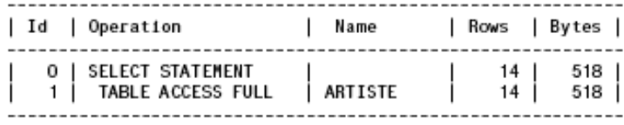

III. La notion d’index
III. 6. Plan d’exécution : Explain Plan

Slide 40
III. La notion d’index
III. 6. Plan d’exécution : Explain Plan
Id : Identifiant de l’opérateur ;
Operation : type d’opération utilisée ;
Name : Nom de la relation utilisée ;
Cost : coût estimé par oracle ;
Rows : Le nombre de lignes qu’Oracle pense transférer ;
Bytes : Nombre d’octets qu’oracle pense transférer.

Slide 41
III. La notion d’index
III. 6. Plan d’exécution : Explain Plan
Chaque opération sur un objet est notée avec :
L’ordre d’exécution des opérateurs ;
Le chemin d’accès aux objets consultés (table, index, cluster, view, ...) ;
Les opérateurs physiques.

Slide 42
III. La notion d’index
III. 6. Plan d’exécution : Explain Plan
Chemin d’accès
Parcours séquentiel (balayage complet) : TABLE ACCESS FULL ;
Accès direct par adresse : TABLE ACCESS BY (INDEX|USER|...) ROWID ;
Accès par index : INDEX (UNIQUE|RANGE|...) SCAN ;
Accès par hachage : TABLE ACCESS HASH ;
Accès par cluster : TABLE ACCESS CLUSTER.

Slide 43
III. La notion d’index
III. 6. Plan d’exécution : Explain Plan
Opérateurs physiques
Pour la jointure :
Boucles imbriquées : NESTED LOOPS ;
Tri-fusion : SORT JOIN, MERGE JOIN ;
Hachage : HASH JOIN.
Autres opérations :
Union d'ensembles d'articles : CONCATENATION, UNION ;
Intersection d'ensembles d'articles : INTERSECTION ;
Différence d'ensembles d'articles : MINUS ;
Filtrage d'articles d'une table basé sur une autre table : FILTER ;
Intersection d'ensembles de ROWID : AND-EQUAL.

Slide 44
IV. Exercice d’application
Bus (Matricule, Marque, Version, Annee, Nb_Place, Consommation, Vitesse)
Chauffeur (Num_permis, Nom, Prenom, Age, Sexe, Adresse, Telephone, Annee_permis)
Passager (NIN, Nom, Prenom, Adresse, Telephone, Age, Sexe)
Voyage (Date, Heure_Depart, Ville_Depart, Heure_Arrive, Ville_Arrive, #Bus)
Effectuer (#Chauffeur, #Date, #Heure_Depart, #Ville_Depart)
Voyager (#Client, #Date, #Heure_Depart, #Ville_Depart)

Slide 45
IV. Exercice d’application
Quels index devrait-on créer s’il y a Plusieurs recherches qui portent sur :
Le nombre de places des bus ?
Le nombre de places et la consommation des dus ?
La date et l’heure de départ ?
La date, l’heure de départ et la destination ?
La date, l’heure de départ et la ville de départ ?
La date, l’heure de départ, la ville de départ et la durée du trajet ?
Le nom et le prénom du chauffeur ?
Le numéro de permis, le nom et le prénom du chauffeur ?
Donner au moins deux syntaxes de création de l’index.

